Slide 1


Forecasting with gradient boosted trees: augmentation, tuning, and cross-validation strategies
使用梯度提升树的预测：增强、调整和交叉验证策略

Slide 2
Author
A. David Lainder a, Russell D. Wolfinger b,∗
a TrueFii.AI, United States
b SAS Institute Inc. Cary, NC, United States

Slide 3
Introduction
深度神经网络和梯度提升树模型在过去十年中席卷了机器学习领域，在性能方面取得了全面的进步。这些方法捕捉特征交互和非线性的能力使它们异常强大，同时，在具有目标非平稳性和共线性的领域（如时间序列预测）中容易出现过拟合、泄漏（leakage）和缺乏泛化。我们提供指导来解决这些困难，并提供一个框架，最大限度地提高预测的机会，推广良好，并提供最先进的性能。
在计算机视觉和自然语言处理领域，出现了相当标准的网络设计、数据增强和训练技术，并为许多任务提供了几乎自动化的强大基线。这些领域通常涉及巨大的数据集，允许直接比较方法。然而，时间序列预测的大多数领域恰恰相反。在关键用例中，例如基于早期预测产品销售或预测新型流行病的过程，真正独立的观察数量非常少，并且很容易在事后建立一个完美的模型。
我们提供的交叉验证，增强和参数调整技术已被用于赢得几个主要的时间序列预测竞赛-包括M5预测不确定性竞赛和Kaggle COVID 19预测系列-并在适当的理论基础上，构成了当前时间序列预测的最佳实践。

Slide 4

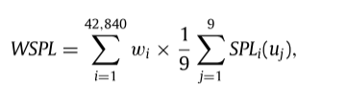
M5-Uncertainty competition
M5竞赛的特点是对超过30，000个沃尔玛商店商品组合的五年每日销售数据进行分析，重点是预测具有间歇性销售模式的商品这一特别困难的挑战。两个同时进行的竞赛有不同的目标：一个是对所有项目进行点预测，以便尽可能多的参与者能够接触到，而不确定性竞赛要求参与者预测9个不同分位数的12个不同聚合水平（从商店项目一直到整体销售）的销售额，以预测每个可能分组的全部未来结果。
评价指标：缩放弹球损失函数（Scaled Pinball Loss function，SPL）：
加权SPL，WSPL
权重：实际美元销售额，销售单位×各自价格

Slide 5
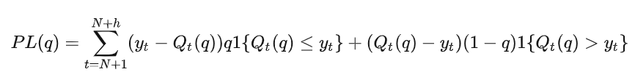
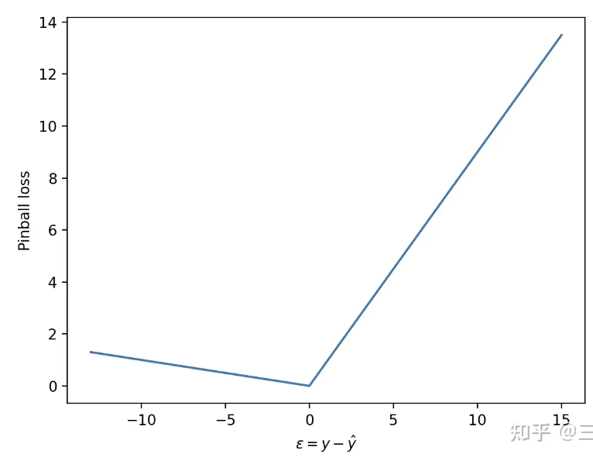
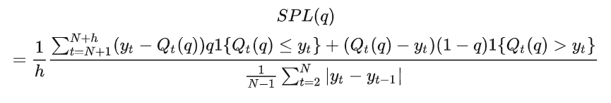
M5-Uncertainty competition
此外，预测也应该与显示值有尽可能小的偏差。这些属性在零售销售预测应用中至关重要，其中各个PI的宽度（上限U和下限L之间的距离）作为持有成本的代理，RF作为目标服务水平的代理。因此，对于正确评估概率预测性能的措施，必须计算惩罚，该惩罚（i）当未来值在指定界限之外时变得更显著，以及（ii）随着实现值和预测之间的距离增加而变得更大。
针对概率预测，我们常用Pinball Loss来评估预测的精度。
Pinball Loss之所以叫Pinball (弹球)，是因为它的形状很像弹球落下弹起的形状。（右图）
类似MASE，我们可以对Pinball Loss进行Scale操作，即Scaled Pinball Loss (SPL)进行评估

Slide 6
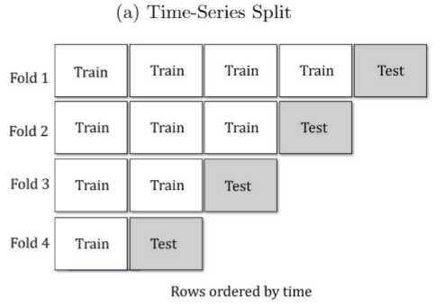
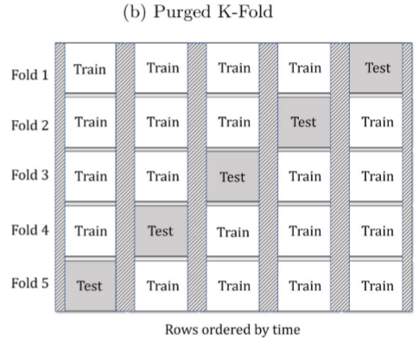
CV
k-fold交叉验证
时间序列交叉验证面临的挑战：
(a)这些系列几乎都是相互关联的。
(b)预测间隔通常与其他间隔重叠（例如，15 days forward versus 30 days forward）。
(c)随着时间的推移，销售额可以上升或下降，并表现出其他形式的非平稳性。
(d)有些时间点比其他时间点来得晚；用未来的结果来预测过去的表现是否有效？
时间序列分割
解决了上述一些挑战，但它面临着数据利用，模型多样性，超参数选择和整体鲁棒性方面的主要问题。有价值的数据未被使用或权重不足，所选择的架构和超参数对全局训练未必最佳。
Purged k-fold
解决这一挑战的办法是认识到，在许多情况下，如果我们适当地限制每个系列的数据，未来实际上可以用来预测过去。模型和选定的超参数获得了完整和强大的训练集的好处，而每个数据点只知道自己过去的结果。关键的见解是在每个折叠之间清除或禁止一些数据，足以覆盖最长的预测间隔（这里是28天）和任何多余的数据，以防止任何短期趋势出现在多个折叠之间。
考虑到这次比赛集中在食品和爱好类别的间歇性销售项目上，并且我们的目标预测窗口在假期（11月和12月）之外，我们选择了这个时期作为最好的遗漏，以避免折叠之间的任何重叠。这由（b）中的块之间的间隙示出。拥有一个稳定、非常强大的CV是我们所做的一切的关键，因为它使我们能够量化每一个可能的变化对我们的设置的影响，并确定它何时产生预测准确性的真正提高。
嵌套交叉验证
CV的一种常见方法是找到在所有折叠中效果最好的参数，然后返回并测量它们在每个保留折叠上的性能。虽然这对数百万个真正独立的数据点几乎没有问题，但它会导致对较小，高度相关或非静态数据集的性能的夸大。原因显而易见：在查看整个训练数据时，您尝试的参数组合越多，您的性能就提高得越多-或者更确切地说，似乎提高得越多。
当在时间序列上下文中，或者在项目之间具有任何相关性或潜在非平稳性的任何上下文中调优模型时，使用嵌套交叉验证是必不可少的。这需要获取每个训练折叠，并通过内部交叉验证过程搜索最佳超参数，以便剩余的保留数据真正成为验证折叠。虽然这通常会在验证性能上产生更少和更适度的增益，但它确保了任何发生的增益都是泛化性能的真正增益，并且不会过度拟合到这个特定的训练集。

Slide 7
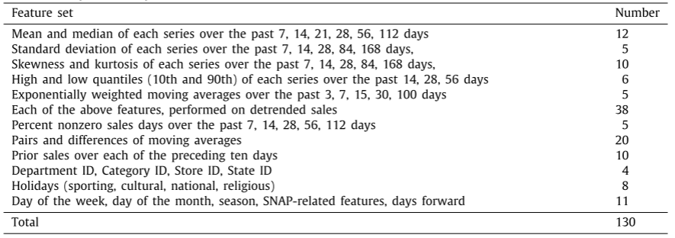
应用
模型：LightGBM通常更快，更容易训练，并且更容易正则化。当预测108个独立的目标（12个水平× 9个分位数）时，这两个都是巨大的好处，如在M5不确定性中。
特征工程：
跨时间的一系列观测具有内在的顺序和结构，通常通过方差和集中趋势的各种滚动度量来合理地表征。
时间序列数据通常跨越几个数量级，需要缩放和归一化来概括相关序列。
对于图像和音频工作得很好的大型预训练模型不存在于时间序列预测中：每个问题都有一组独特的输入和结构。
Notes:
去趋势：特定系列除以其商店的总体销售。滚动窗口是7的倍数，以便能够独立于每周的季节性来检测上升趋势或下降趋势。
过去3、7、15、30、100天的指数加权移动平均线
上述每个特征，在去趋势销售上执行
过去7、14、28、56、112天内非零销售天数的百分比
移动平均线的对和差
前十天中每一天的先前销售

Slide 8
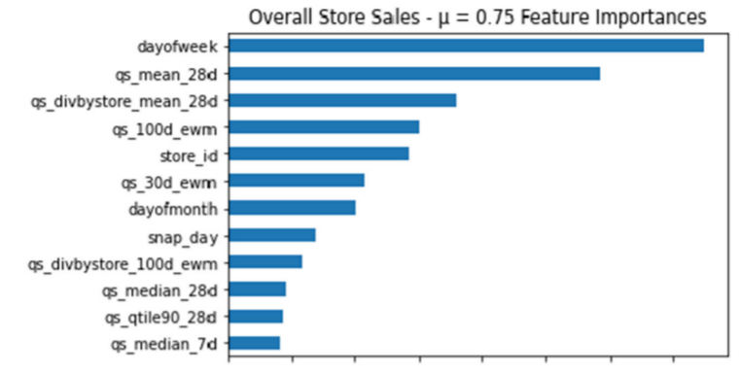
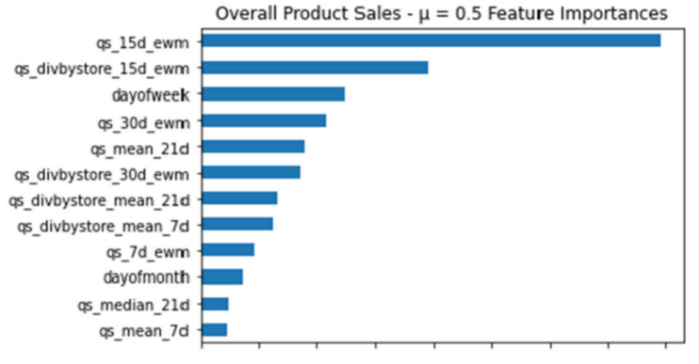
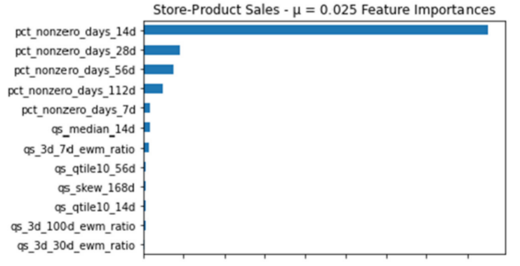
应用
特征重要性
第3级，即总体商店销售额中，特征重要性：一周中的哪一天，紧随其后的是过去四周的平均销售额和去趋势平均销售额，以及来自商店和匹配状态的本地SNAP模式的额外贡献。
第10级，即所有商店的单个产品销售额，中位数或0.5分位数的销售额，特征重要性：15天和30天的销售额移动平均值
第12级，即单个商店产品销售额，较低的分位数，特征重要性就由系列不连续性主导，由最近几周非零销售天数表示。

Slide 9
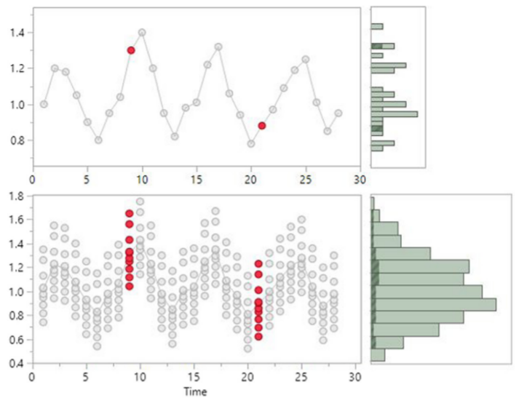
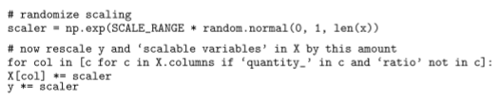
Augmentation
当处理图像数据时，存在相当标准的增强集。每个操作都被设计为获取一个图像，并生成一个看起来可能非常不同的图像（拉伸，裁剪，翻转，旋转，甚至随机剪切），但仍然应该属于同一类图像。相比之下，数量上的增加通常相当有限。一张图片的亮度可以调高200%，但仍然可以识别;一个销售平均系列（trailing sales average series）不能调高200%，还仍然有效地预测其目标--如果不缩放目标的话。这一关键的洞察力推动了定量预测特有的一种新的增强形式。
我们所说的范围混合（range blending ）或耦合高斯噪声（coupled Gaussian noise）背后的基本思想是，对训练特征的任何扰动都：
（a）均匀地应用于所有可伸缩特征
（b）应用于预测的目标值
具体地说，我们可以在第一层预测的1000天的总销售额中的任何一天，将所有销售额缩放的特征（即除了日历或分类特征之外的任何特征）移动一个共同的数量，这个数量也适用于目标。这种转变是显而易见的，但据我们所知，这是完全新颖的。
这种方法采用非常有限的数据点集，有时数千，创建数十万个类似的数据点，同时仍然精确地保留所有特征-目标和特征-特征交互。右图提供了图解说明。一个基本的Python实现如下：
梯度提升树被称为一种不太平滑的建模方法，假设每个数据点被放置在每个特征的有限数量的bin（例如255）中的精确一个中。通过范围混合，这些独立的观测值可以平滑并分散在数十个箱中，从而产生更准确的模型。更重要的是，这种增强允许在不同规模的系列之间进行调整量的交叉学习。
范围混合在M5不确定性中被证明是非常有效的，特别是对于具有大量聚集的系列。它将我们的WSPL CV整体提高了5%，主要是由于1-9级的5%-15%的改进。
Notes:
随机缩放（randomize scaling）
1. `scaler = np.exp(SCALE_RANGE * random.normal(0, 1, len(x))`：首先，根据指定的缩放范围（`SCALE_RANGE`）和数据的长度（`len(x)`），使用正态分布随机生成一个与数据长度相同的随机数数组。然后，通过指数函数（`np.exp()`）对随机数进行指数化处理，得到一个缩放系数数组（`scaler`）。
2. `for col in [c for c in X.columns if ‘quantity_’ in c and ‘ratio’ not in c]:`：接下来，对于数据集（`X`）中所有的列名（`X.columns`），筛选出满足条件的列名，即包含字符串"quantity_"但不包含"ratio"的列名。
3. `X[col] *= scaler`：对于满足条件的列名，将其对应的数据（`X[col]`）与缩放系数数组（`scaler`）进行逐元素相乘的操作，实现对该列数据的随机缩放。
4. `y *= scaler`：对目标变量（`y`）进行与缩放系数数组（`scaler`）的逐元素相乘的操作，实现对目标变量的随机缩放。
通过随机缩放操作，可以对数据进行随机的缩放变换，从而引入一定的随机性和变异性。这可以用于数据增强（data augmentation）或模型训练中的正则化（regularization）等目的。具体应用场景和效果需要根据具体情况进行评估。
范围混合增强。上图：单人训练系列。红色突出显示的两个点落入右侧直方图中的单个箱中。底部：在增强过程中，相同的点落入多个bin中，平滑了噪声分裂，使模型对过拟合更加鲁棒。(For对于图中颜色的解释，请读者参考本文的网络版本。）

Slide 10
对机器学习竞赛的一个常见批评是，获胜的解决方案通常由巨大的集合组成，数百个模型通过两层、三层甚至四层或五层连续建模堆叠而成。在我们看来，这是一个合理的问题，因为真实世界的模型需要定期监控、重新训练和合理的运行时间。
M5竞赛为现实世界的可部署性提供了一个受欢迎的测试，因为预测108个分位数/粒度级别中的每一个级别都需要一个更系统化和受约束的解决方案。与我们的自动超参数调整和完全鲁棒的交叉验证策略一样，我们的集成水平也保持在商业实用性的水平。
简而言之，我们的每个模型本身都是一个整体，这在很大程度上是由于几个架构选择：
我们使用范围混合增强确保了较高聚合级别的每个数据点可以过采样数百次，而不会出现在直方图箱的相同组合中。
我们的自动化超参数调整设置还有一个额外的好处，那就是五个折叠中的每一个都是使用一组不同的叶子、树和学习率来建模的。
超参数是通过完全内部嵌套的交叉验证选择的，这意味着最终部署的模型经过了很好的调整，不需要堆叠层来子选择或平均噪声或未调整的参数设置。
最终的结果是，我们的整个模型堆栈-经过数百小时的训练-也可以在几个小时内训练，并产生一个仍然是这个竞争的获胜解决方案的结果。
在2020年期间，这些想法的变化被用于赢得多轮COVID 19全球预测，包括在第3轮和第4轮的连续胜利以及在持续的国家和国际关注中数百支球队的持续最佳表现。
这一系列的时间序列竞赛是机器学习领域的一个受欢迎的补充，为磨练和优化这些技术提供了训练基础，使它们成为一个易于适用于任何形式的时间序列预测的框架，并且能够产生世界级的性能，或者如果正确应用，至少是非常强大的性能。
Ensembling

Slide 11
结论
M5竞赛、IJF的这期特刊以及本文为时间序列预测作为一个独特的机器学习领域向前迈进迈出了关键一步，其中最佳实践能够快速可靠地生成强大的模型。预测未来的挑战在于它还不存在，需要有强大的理论基础来建立模型，在避免过度拟合过去和现在的同时，充分推广。
如果使用得当，机器学习模型能够具有非凡的预测能力。它们在时间序列领域的应用只有有限数量的真正独立的观测，充满了泄漏（leakage）和过拟合的风险。通过严格的交叉验证、特征工程、数据增强和参数调整最佳实践，可以克服这些问题，并生成易于训练和可靠预测未来的模型。
我们讨论的技术已经在连续四次的时间序列预测竞赛中产生了大量的顶级解决方案。通过适当的理解，它们提供了使用机器学习处理任何时间序列数据集的基础知识。

